Slide 1
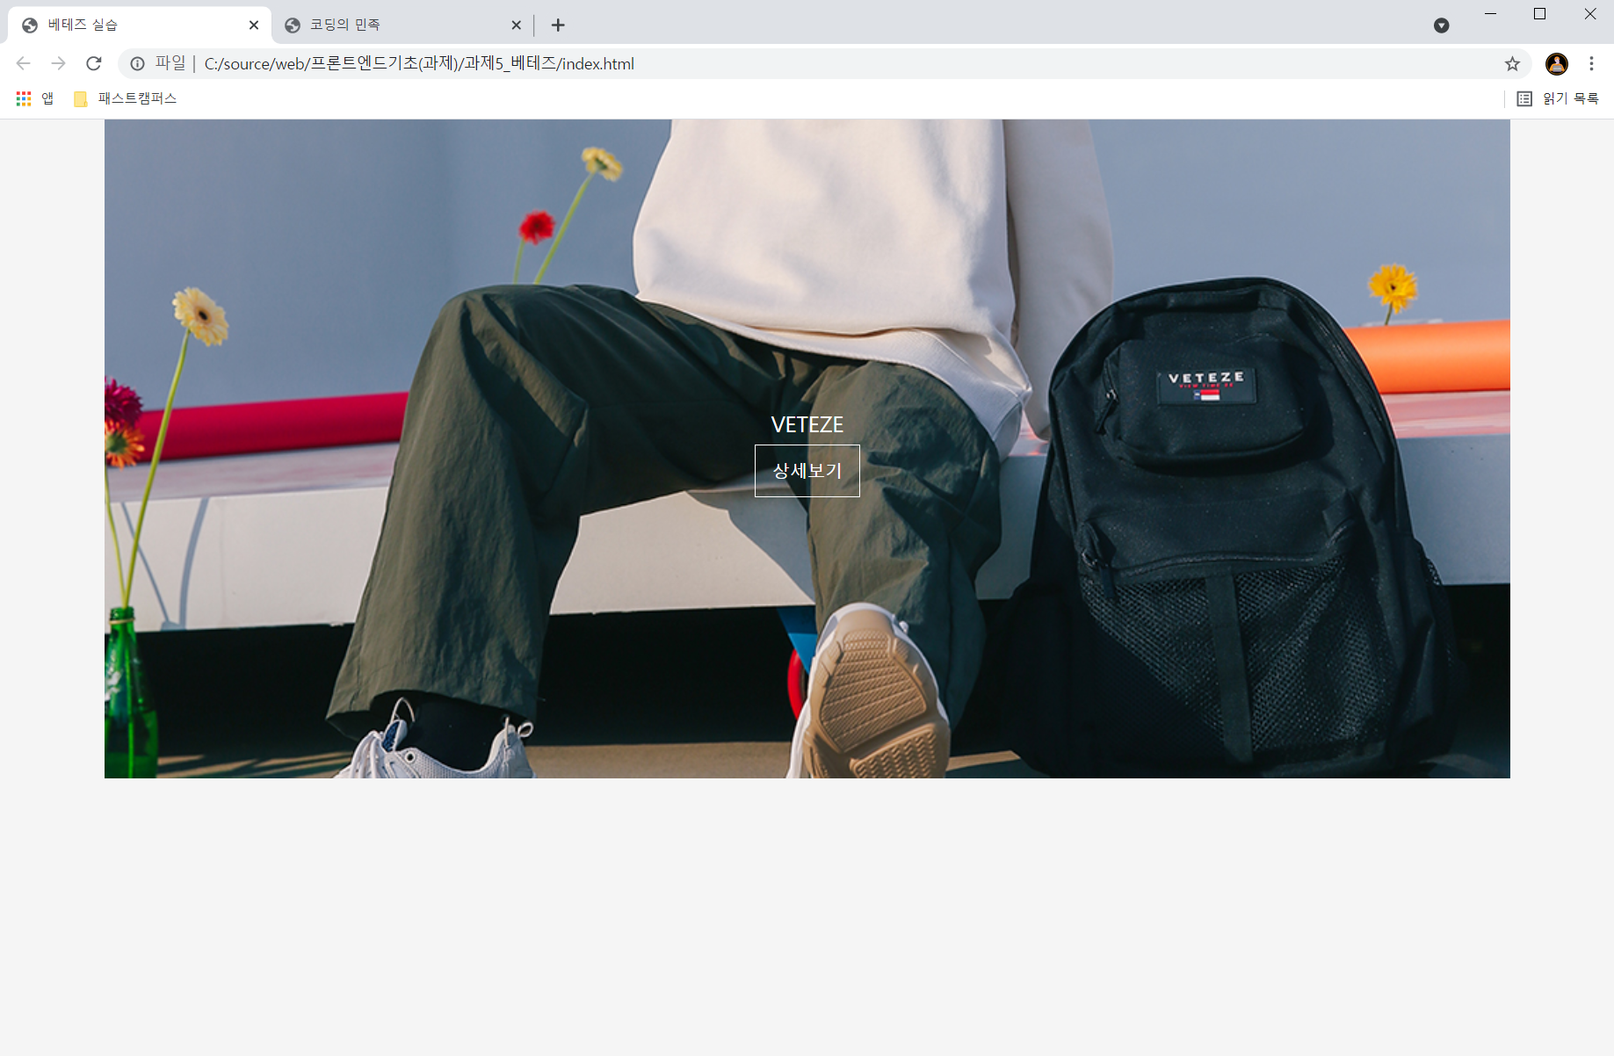
과제5_베테즈 헤더 만들기
width, height, margin, padding 은 마음대로 지정하되
결과 화면 페이지와 최대한 비슷하게 만듭니다.

